Slide 1

从AC到A2C
Actor-Critic算法
东川路第一可爱猫猫虫

Slide 2
主要内容
Reinforce算法的问题
基于Q值的Actor-Critic算法
Advantage Actor-Critic算法（A2C）
On-policy Off-policy

Slide 3
Reinforce算法的问题
方差大
无偏性的必然结果
它没有估算回报，采样的是每条轨迹的真实回报
机器学习里的偏差与方差
欠拟合：高偏差 过拟合：高方差
强化学习里的偏差与方差
Q-learning
Reinforce算法

Slide 4

Reinforce算法的问题
必须等轨迹结束才能更新
必须等一个episode结束才能求return
要求任务是有限步的
如果任务是无限步的
就无法使用Reinforce算法

Slide 5
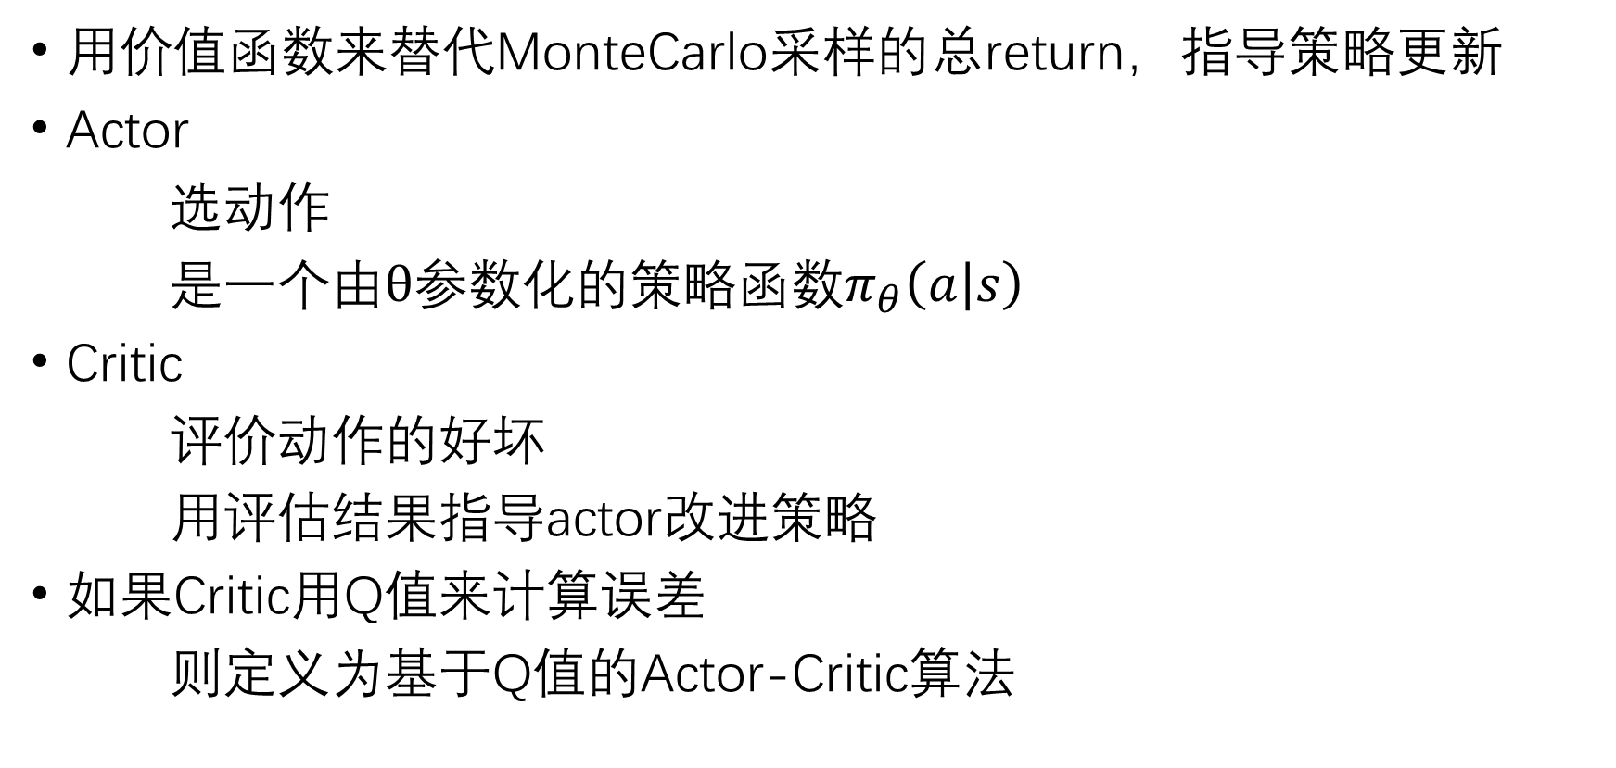
Actor-Critic算法
用价值函数来替代MonteCarlo采样的总return，指导策略更新
Actor
选动作
是一个由$θ$参数化的策略函数$π_{θ}\left(a | s\right)$
Critic
评价动作的好坏
用评估结果指导actor改进策略
如果Critic用Q值来计算误差
则定义为基于Q值的Actor-Critic算法

Slide 6

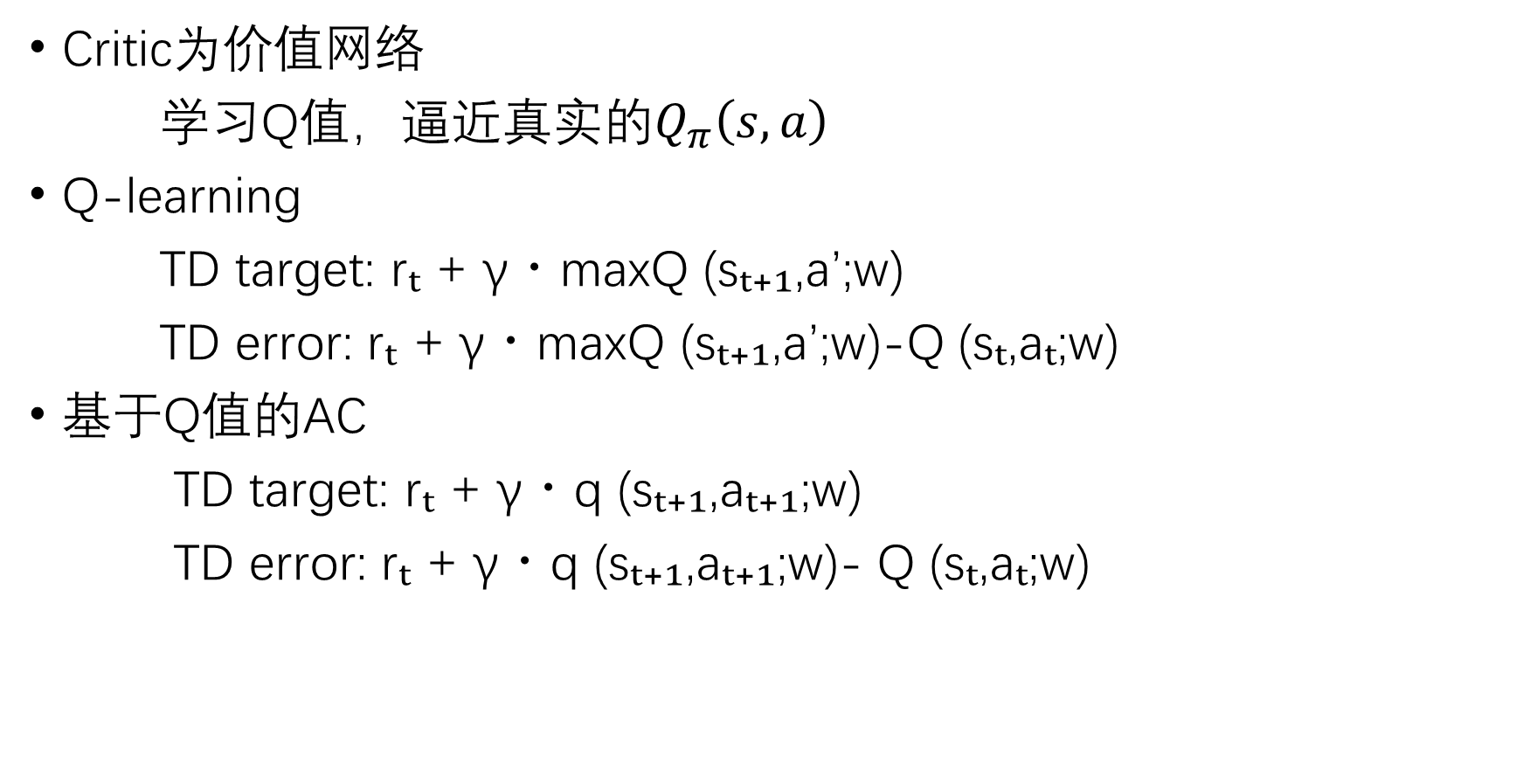
基于Q值的Actor-Critic算法
Critic为价值网络
学习Q值，逼近真实的$Q_{π}\left(s,a\right)$
Q-learning
TD target: rₜ + γ・maxQ (sₜ₊₁,a’;w)
TD error: rₜ + γ・maxQ (sₜ₊₁,a’;w)-Q (sₜ,aₜ;w)
基于Q值的AC
TD target: rₜ + γ・q (sₜ₊₁,aₜ₊₁;w)
TD error: rₜ + γ・q (sₜ₊₁,aₜ₊₁;w)- Q (sₜ,aₜ;w)

Slide 7
QAC的流程
Actor观测当前状态，按照当前策略随机执行一个动作
Agent从环境获取即时反馈
Actor按照当前的策略网络随机采样一个动作
Critic用当前价值网络计算：
当前状态动作对的估计价值q̂ₜ
下一个状态动作对的估计价值q̂ₜ₊₁
计算TD Target：ŷₜ = rₜ + γ・q̂ₜ₊₁
TD Error：δₜ = q̂ₜ - ŷₜ
梯度下降，更新参数

Slide 8
On-policy Off-policy
on-policy: the target and the behavior polices are the same
产出数据的策略和用这批数据做更新的策略是同一个
智能体一边用某个策略与环境互动、产生行动，一边直接用这些自己刚做的行动和反馈来更新这个策略
off-policy: the learning is from the data off the target policy
产出数据的策略和用这批数据做更新的策略不是同一个
学习时只关注最优可能的行动反馈，或者直接用其他策略的数据来更新目标策略
Actor-Critic属于on-policy

Slide 9
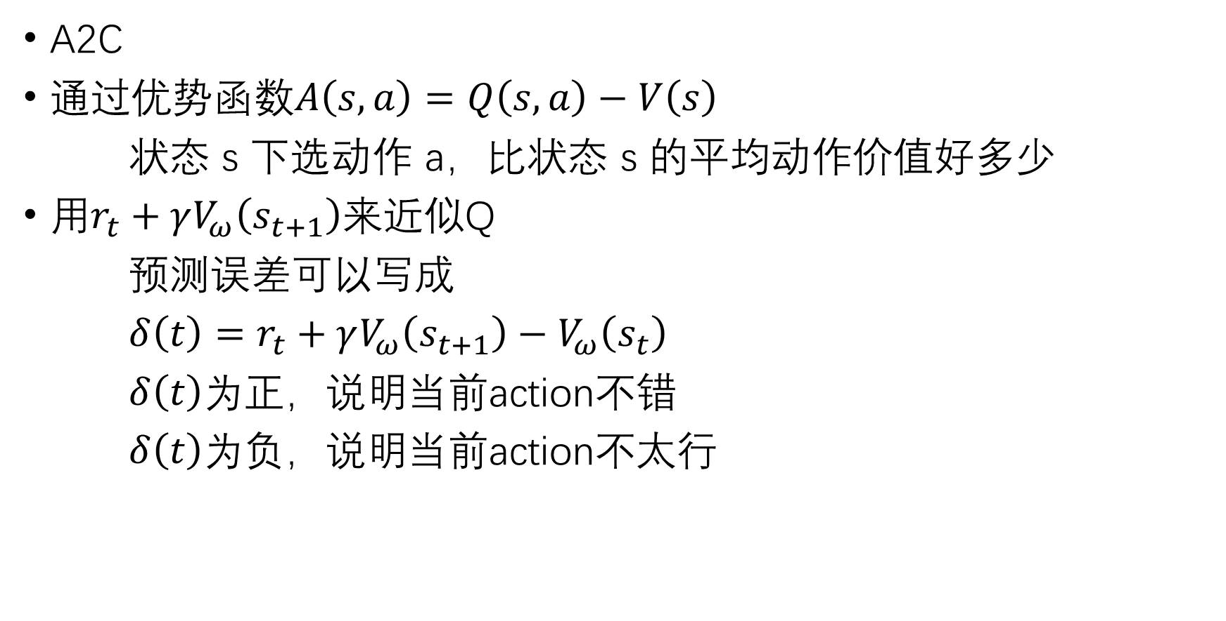
Advantage Actor-Critic算法
A2C
通过优势函数$A\left(s,a\right)=Q\left(s,a\right)−V\left(s\right)$
状态 s 下选动作 a，比状态 s 的平均动作价值好多少
用$r_{t}+γV_{ω}\left(s_{t+1}\right)$来近似Q
预测误差可以写成
$δ\left(t\right)=r_{t}+γV_{ω}\left(s_{t+1}\right)−V_{ω}\left(s_{t}\right)$
$δ\left(t\right)$为正，说明当前action不错
$δ\left(t\right)$为负，说明当前action不太行

Slide 10
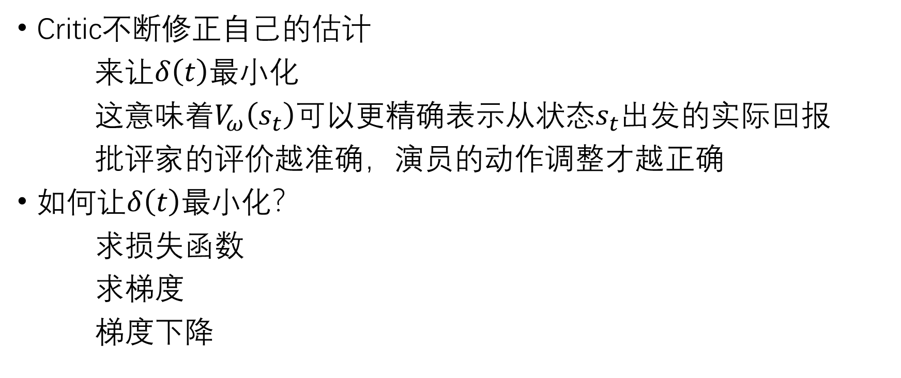
Critic的目标：让自己的预测更准确
Critic不断修正自己的估计
来让$δ\left(t\right)$最小化
这意味着$V_{ω}\left(s_{t}\right)$可以更精确表示从状态$s_{t}$出发的实际回报
批评家的评价越准确，演员的动作调整才越正确
如何让$δ\left(t\right)$最小化？
求损失函数
求梯度
梯度下降

Slide 11

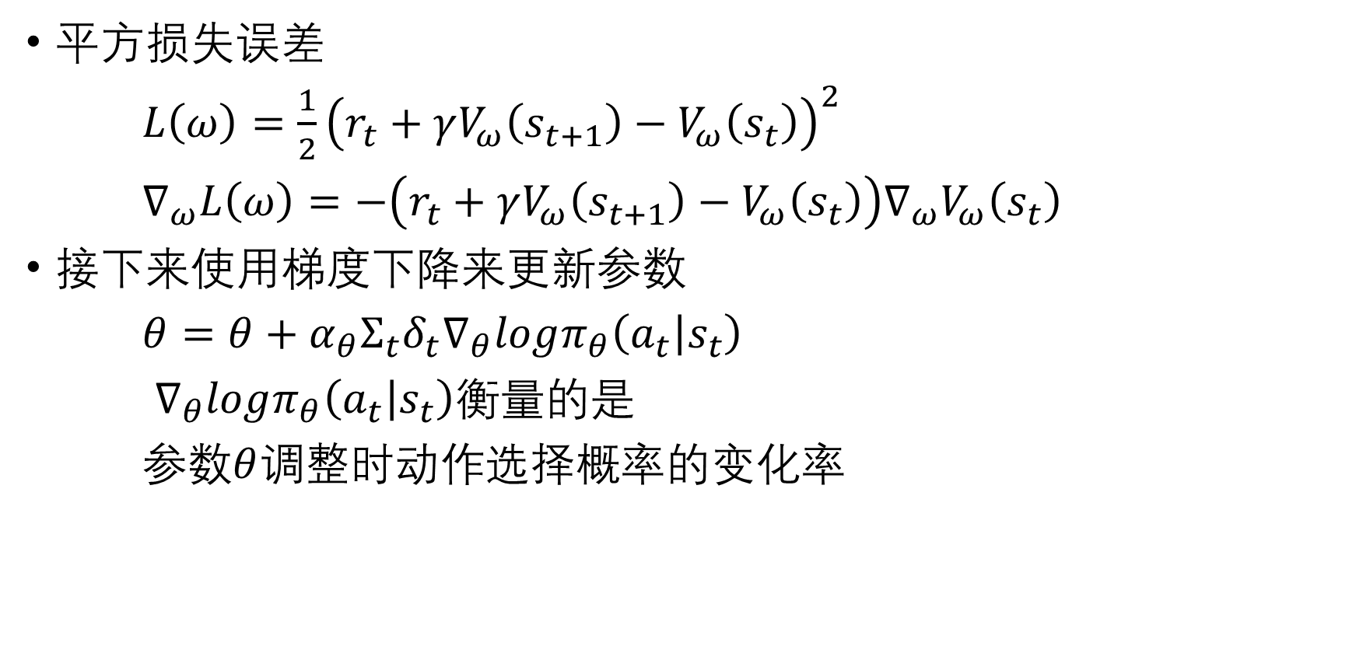
损失函数求梯度
平方损失误差
$L\left(ω\right)=\frac{1}{2}{\left(r_{t}+γV_{ω}\left(s_{t+1}\right)−V_{ω}\left(s_{t}\right)\right)}^{2}$
$∇_{ω}L\left(ω\right)=−\left(r_{t}+γV_{ω}\left(s_{t+1}\right)−V_{ω}\left(s_{t}\right)\right)∇_{ω}V_{ω}\left(s_{t}\right)$
接下来使用梯度下降来更新参数
$θ=θ+α_{θ}Σ_{t}δ_{t}∇_{θ}logπ_{θ}\left(a_{t} | s_{t}\right)$
$∇_{θ}logπ_{θ}\left(a_{t} | s_{t}\right)$衡量的是
参数$θ$调整时动作选择概率的变化率

